Slide 1
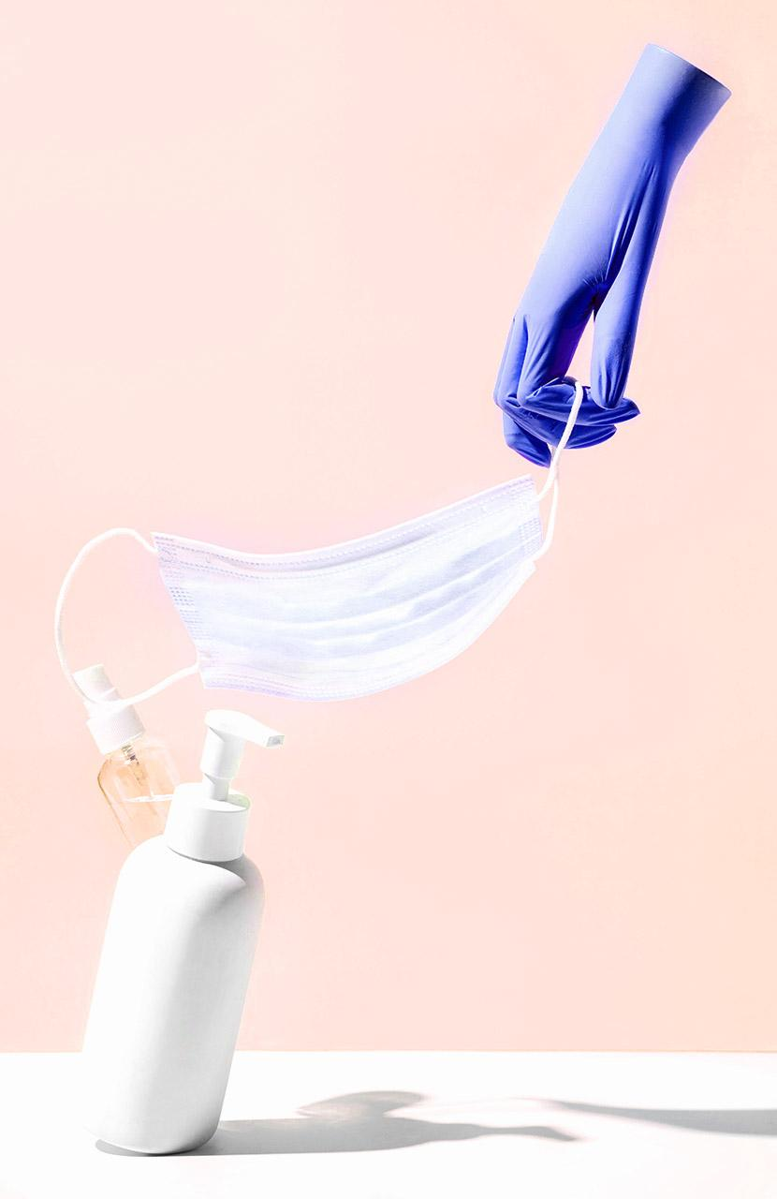
TẬP HUẤN
Về công tác phòng, chống dịch COVID-19 tại các cơ sở sản xuất, kinh doanh
ỦY BAN NHÂN DÂN THÀNH PHỐ ĐÀ NẴNG
SỞ Y TẾ

Slide 2

NỘI DUNG TẬP HUẤN
1. Đánh giá nguy cơ lây nhiễm dịch COVID-19 tại nơi làm việc và ký túc xá cho người lao động. (QĐ 2194/QĐ-BCĐQG ngày 27/5/2020)
2. Giám sát, kiểm tra việc thực hiện các biện pháp phòng, chống dịch COVID-19 tại đơn vị trong quá trình lao động, sản xuất, kinh doanh, ăn uống, sinh hoạt tập thể…
3. Phương án khoanh vùng, xử lý khi phát hiện trường hợp F0, F1, trường hợp có liên quan tại đơn vị (QĐ 2787/QĐ-BYT ngày 05/6/2021).
4. Phương án vừa cách ly, vừa lao động, sản xuất; thực hiện xét nghiệm COVID-19 như trường hợp cách ly y tế ( Công văn 2242/LĐTBXH-TLĐ-PTM ngày 14/7/2021 của LĐTBXH-Tổng liên đoàn LĐ và phòng Thương mại và CV số 4226/SYT-NVY ngày 09/9/2021 V/v hoạt động Tổ an toàn COVID-19 và khu cách ly tại doanh nghiệp

Slide 3
NỘI DUNG TẬP HUẤN
5. Hoạt động và trách nhiệm của Tổ COVID-19 doanh nghiệp. (CV 4226/SYT-NVY ngày 09/9/2021)
6. Xây dựng kế hoạch xét nghiệm tầm soát tại doanh nghiệp theo quy định của UBND thành phố Đà Nẵng (Công văn 7375/UBND-SYT ngày 02/11/2021 và CV số 164/KH-UBND ngày 21/9/2021)
7. Vận chuyển, lưu thông hàng hóa, nguyên vật liệu sản xuất giữa trong và ngoài thành phố, thực hiện theo hướng dẫn vận tải đảm bảo an toàn, phòng, chống dịch COVID-19 (Công văn 7275/UBND-SYT ngày 27/10/2021 về việc tăng cường các biện pháp PCD COVID trong giai đoạn hiện nay

Slide 4
01
Đánh giá nguy cơ lây nhiễm dịch COVID-19 tại nơi làm việc và ký túc xá cho người lao động

Slide 5
I. MỤC ĐÍCH
Đánh giá nguy cơ lây nhiễm dịch COVID-19 thông qua bộ chỉ số nhằm xác định các mức độ nguy cơ lây nhiễm tại các cơ sở sản xuất, kinh doanh để có các biện pháp khắc phục, phòng, chống lây nhiễm, đảm bảo an toàn trong sản xuất, kinh doanh.
II. ĐỐI TƯỢNG ÁP DỤNG
Các cơ sở sản xuất, kinh doanh trên phạm vi toàn quốc không bao gồm quy mô sản xuất, kinh doanh hộ gia đình.

Slide 6
III. NỘI DUNG ĐÁNH GIÁ
1. Số lượng người lao động làm việc tập trung của cơ sở sản xuất, kinh doanh (10 điểm)
2. Mật độ người lao động ở các phân xưởng tính bằng số diện tích làm việc cho 01 người lao động (10 điểm)
3. Nguy cơ lây nhiễm COVID-19 từ người lao động (30 điểm)
4. Thông khí nhà xưởng (10 điểm)
5. Tổ chức thời gian làm việc (05 điểm)

Slide 7
III. NỘI DUNG ĐÁNH GIÁ
6. Tỷ lệ người lao động được quan sát thấy có kiểm tra thân nhiệt trước khi vào phân xưởng (10 điểm)
7. Điều kiện vệ sinh cá nhân cho người lao động (20 điểm)
8. Sử dụng khẩu trang tại nơi làm việc (30 điểm)
9. Hoạt động của các khu dịch vụ không thiết yếu tại cơ sở sản xuất, kinh doanh (quán cà phê, thư viện, phòng tập thể thao, …) (5 điểm)
10. Bố trí dung dịch sát khuẩn tay có chứa ít nhất 60% cồn tại các vị trí có tiếp xúc chung như: cây ATM, bình nước uống công cộng, máy bán hàng tự động, thang máy,… (10 điểm)

Slide 8
III. NỘI DUNG ĐÁNH GIÁ
11. Tổ chức bữa ăn ca cho người lao động (45 điểm)
12. Tổ chức đưa đón người lao động (20 điểm)
13. Các trang thiết bị hỗ trợ phòng, chống dịch trên phương tiện đưa đón người lao động (15 điểm)
14. Phương án ứng phó phòng, chống dịch (50 điểm)
15. Vệ sinh, khử khuẩn môi trường tại nơi làm việc/ ký túc xá (30 điểm)

Slide 9
IV. ĐÁNH GIÁ VÀ KẾT LUẬN NGUY CƠ
1. Chỉ số nguy cơ lây nhiễm (sau đây gọi tắt là CSNCLN)
CSNCLN được tính bằng tổng số điểm thực tế chấm tại cơ sở sản xuất, kinh doanh chia cho tổng số điểm của các chỉ số từ 1 đến 15 phần II ở trên nhân với 100.
CSNCLN = (CS1+CS2+CS3+…+ CS15)/300*100.

Slide 10
IV. ĐÁNH GIÁ VÀ KẾT LUẬN NGUY CƠ
2. Phương pháp đánh giá
- Đánh giá đối với từng phân xưởng, dây chuyền, khu vực sản xuất,… để xác định nguy cơ của từng phân xưởng, dây chuyền, khu vực sản xuất, …
- Đánh giá đối với toàn bộ cơ sở sản xuất, kinh doanh bằng trung bình cộng điểm đánh giá của từng phân xưởng, dây chuyền, khu vực sản xuất,…
- Nếu số điểm của từng nội dung số 8, 14, 15 đạt trên 50% sẽ bị coi là điểm liệt và sẽ xếp luôn thuộc nhóm có nguy cơ lây nhiễm cao.

Slide 11
IV. ĐÁNH GIÁ VÀ KẾT LUẬN NGUY CƠ
2. Phương pháp đánh giá
- Việc tạm dừng hoạt động hay thực hiện các biện pháp khắc phục của cơ sở sản xuất, kinh doanh sẽ áp dụng theo từng phân xưởng, dây chuyền, khu vực sản xuất,… và theo mức độ nhóm nguy cơ lây nhiễm.
- Đối với nội dung số 2 và nội dung số 12.3 thực hiện chấm điểm khi có yêu cầu giãn cách của Chính phủ hoặc Ban Chỉ đạo quốc gia hoặc Bộ, ngành liên quan. Nếu không chấm điểm thì được tính là 0 điểm (không điểm) và số điểm tối đa của nội dung số 2 và nội dung số 12.3 không tính vào mẫu số chung khi tính chỉ số nguy cơ lây nhiễm chung của cơ sở sản xuất, kinh doanh.

Slide 12
IV. ĐÁNH GIÁ VÀ KẾT LUẬN NGUY CƠ
3. Xếp loại nhóm nguy cơ lây nhiễm
- Tổng số điểm chấm đạt dưới hoặc bằng 15%: Rất ít nguy cơ.
- Tổng số điểm chấm đạt từ 16- 30%: Nguy cơ lây nhiễm thấp.
- Tổng số điểm chấm đạt từ 31-50%: Nguy cơ lây nhiễm trung bình.
- Tổng số điểm chấm đạt từ 51- 80%: Nguy cơ lây nhiễm cao.
- Tổng số điểm chấm đạt từ 81 - 100%: Nguy cơ lây nhiễm rất cao.

Slide 13
V. TỔ CHỨC THỰC HIỆN
1. Người sử dụng lao động
- Tổ chức thực hiện việc đánh giá nguy cơ tại cơ sở sản xuất, kinh doanh theo Hướng dẫn này ngay sau khi nhận được hướng dẫn và báo cáo kết quả đánh giá về thường trực Ban chỉ đạo phòng, chống dịch COVID-19 cấp tỉnh;
- Căn cứ kết quả đánh giá, thực hiện các biện pháp khắc phục (nếu có);
- Việc thực hiện đánh giá lại được tiến hành thường xuyên ít nhất 2 tuần/lần hoặc khi có người lao động thuộc diện là ca bệnh, người tiếp xúc vòng 1, người tiếp xúc vòng 2 hay có sự cố khác.

Slide 14
V. TỔ CHỨC THỰC HIỆN
Sở Y tế chủ trì, phối hợp với Sở Lao động - Thương binh và Xã hội và các Sở, ban ngành liên quan, Liên đoàn lao động tỉnh, Ban Quản lý các khu công nghiệp thực hiện:
- Phổ biến, hướng dẫn các cơ sở sản xuất, kinh doanh trên địa bàn thực hiện đánh giá nguy cơ theo hướng dẫn này.
- Tiến hành đánh giá nguy cơ lây nhiễm của các cơ sở sản xuất, kinh doanh và báo cáo về BCĐ PCD COVID-19 cấp tỉnh.
-Trên cơ sở kết quả đánh giá, giao Ban Chỉ đạo phòng, chống dịch COVID-19 cấp tỉnh đề xuất Ủy ban nhân dân cấp tỉnh quyết định các biện pháp xử lý đối với các cơ sở sản xuất, kinh doanh không đảm bảo công tác phòng, chống dịch theo quy định.

Slide 15
02
Giám sát, kiểm tra việc thực hiện các biện pháp phòng, chống dịch COVID-19 tại đơn vị trong quá trình lao động, sản xuất, kinh doanh, ăn uống, sinh hoạt tập thể…

Slide 16
1. Phòng chống lây nhiễm COVID-19 trong khu vực làm việc, sản xuất.
- Bố trí đầy đủ dung dịch sát khuẩn tay tại các vị trí thuận tiện ở các khu vực ra/vào các xưởng và cửa ra vào của các phòng làm việc. Đối với các bộ phận có tiếp xúc với nhiều người: Lắp đặt hệ thống vách ngăn trong suốt; Bố trí dung dịch sát khuẩn tay.
- Xây dựng kế hoạch tổ chức các cuộc họp, hội nghị, sự kiện, hoạt động tập trung đông người dưới hình thức trực tuyến (online) hoặc tuân thủ các quy định về phòng, chống dịch khi tổ chức các cuộc họp.

Slide 17
2. Phòng chống lây nhiễm COVID-19 trong khu vực làm việc, sản xuất.
- Tùy theo thiết kế nhà xưởng, văn phòng mà thực hiện tăng cường thông khí bằng cách mở cửa ra vào và cửa sổ, sử dụng quạt. Nếu sử dụng điều hòa trong phòng kín, sau khi kết thúc ngày làm việc phải mở cửa tạo sự thông thoáng.
- Thực hiện đeo khẩu trang đối với 100% người lao động trong suốt thời gian làm việc, ca sản xuất.
- Khi có quy định giãn cách xã hội của Chính phủ hoặc Ban Chỉ Đạo quốc gia hoặc Bộ, ngành liên quan thì số lượng/ mật độ người tập trung tại phân xưởng phải tuân thủ theo yêu cầu tại thời điểm đó.

Slide 18
2. Phòng chống lây nhiễm COVID-19 trong khu vực công cộng của đơn vị
Các khu vực công cộng của đơn vị bao gồm: quán cà phê, thư viện, phòng vắt sữa cho phụ nữ đang nuôi con nhỏ, phòng tập thể thao, máy rút tiền tự động ATM, bình nước uống công cộng, máy bán hàng tự động, thang máy, thang bộ...
- Tại khu vực công cộng phải thực hiện các biện pháp an toàn nhằm giảm thiểu tối đa nguy cơ lây nhiễm như:
+ Bố trí đầy đủ dung dịch sát khuẩn tay tại các vị trí thuận tiện và xà phòng tại các vòi rửa tay.

Slide 19
2. Phòng chống lây nhiễm COVID-19 trong khu vực công cộng của đơn vị
+ Vệ sinh khử khuẩn ít nhất 02 lần/ngày đối với các vị trí có tiếp xúc thường xuyên như tay nắm cửa, tay vịn cầu thang, tay vịn lan can, bảng điều khiển thang máy, công tắc điện, bàn phím máy tính, điện thoại dùng chung, nút bấm tại cây ATM, máy bán hàng tự động, bình nước uống công cộng ....
+ Dán các hình ảnh, bích chương/áp phích truyền thông như thông điệp 5K, Các thời điểm cần rửa sạch đôi tay, Hướng dẫn đeo khẩu trang đúng cách…. tại các khu vực dễ nhìn.
- Khi có quy định giãn cách xã hội của Chính phủ hoặc BCĐ hoặc Bộ, ngành liên quan thì số lượng người tập trung tại từng khu vực công cộng phải tuân thủ theo yêu cầu tại thời điểm đó và dừng hoạt động của quán cà phê, thư viện, phòng tập thể thao.

Slide 20
3. Đảm bảo an toàn thực phẩm, phòng chống dịch khi tổ chức ăn ca tại đơn vị.
3.1. Đối với đơn vị ký hợp đồng cung cấp suất ăn:
- Ký cam kết thực hiện các quy định về phòng, chống dịch COVID-19 giữa đơn vị và đơn vị cung cấp suất ăn theo mẫu số 4 tại Phụ lục 1.
- Phân công người kiểm tra, giám sát chặt chẽ việc thực hiện.

Slide 21
3.2. Tổ chức bữa ăn ca đảm bảo phòng, chống dịch:
- Bố trí suất ăn riêng
- Đảm bảo việc rửa tay trước và sau khi ăn:
- Vệ sinh khử khuẩn:
- Mật độ nhà ăn: Theo khuyến cáo 1 người/m2.
- Đảm bảo giãn cách, tăng thông khí, lắp đặt vách ngăn, bố trí chỗ ngồi ăn ca cố định, so le, lệch giờ, camera giám sát.
- Bố trí khu vực rửa tay trước và sau khi ăn.
- Thực hiện vệ sinh, khử khuẩn ngay sau mỗi lượt người lao động ăn, uống.
- Có biện pháp hạn chế sử dụng tiền mặt hoặc phiếu ăn để trả tiền ăn.

Slide 22
4. Tổ chức đưa đón người lao động phải đảm bảo PCD
4.1. Đối với người sử dụng phương tiện di chuyển cá nhân hoặc công cộng:
- Thực hiện 5K, cài đặt, sử dụng ứng dụng Bluezone, ghi lại lịch trình di chuyển.
- Đối với phương tiện công cộng cần ghi lại thông tin về phương tiện; không sử dụng phương tiện công cộng khi có một trong các biểu hiện sốt, ho, đau họng, khó thở.
- Khi có lệnh giãn cách của Chính phủ hoặc Ban Chỉ đạo quốc gia hoặc Bộ, ngành liên quan thì số lượng người trên xe đưa đón người lao động tuân thủ theo yêu cầu tại thời điểm đó.

Slide 23
4. Tổ chức đưa đón người lao động phải đảm bảo PCD
4.2. Đối với đơn vị cung cấp phương tiện đưa đón người lao động
- Ký cam kết thực hiện các quy định về phòng, chống dịch COVID-19 giữa đơn vị và đơn vị cung cấp phương tiện đưa đón người lao động theo mẫu số 5 tại Phụ lục 1.
- Phân công người kiểm tra, giám sát chặt chẽ việc thực hiện.

Slide 24
5. Yêu cầu phòng, chống dịch đối với đơn vị cung cấp dịch vụ khác
- Ký cam kết thực hiện các quy định về phòng, chống dịch COVID-19 giữa đơn vị và đơn vị cung cấp dịch vụ theo mẫu số 6 tại Phụ lục 1.
- Phân công người kiểm tra, giám sát chặt chẽ việc thực hiện.

Slide 25
6. Đảm bảo vệ sinh môi trường, khử khuẩn, tăng cường thông khí nơi làm việc tại đơn vị.
- Đảm bảo cung cấp đủ nước sạch dùng cho ăn uống, sinh hoạt 24/24 giờ và đủ nhà vệ sinh theo quy định.
- Đảm bảo công tác vệ sinh khử khuẩn hàng ngày tại các phòng/ban, nhà ăn, ký túc xá, xe đưa đón người lao động, … Cần lưu ý sử dụng chất khử khuẩn theo đúng quy định
- Tăng thông gió hoặc mở cửa sổ, cửa ra vào, sử dụng quạt.
- Kế hoạch định kỳ bảo dưỡng, vệ sinh hệ thống thông gió, quạt, điều hòa.
- Thu gom rác thải sinh hoạt hàng ngày và đổ đúng nơi quy định, bố trí đủ thùng đựng rác và chất thải có nắp đậy kín, đặt ở vị trí thuận tiện.

Slide 26
7. Kế hoạch tổ chức tập huấn, tuyên truyền tại đơn vị
- Tập huấn cho người lao động, cán bộ y tế, ban chỉ đạo phòng chống dịch của đơn vị về các yếu tố nguy cơ, các biện pháp, nội quy quy định về công tác phòng, chống dịch CVID-19 tại đơn vị.
- Tuyên truyền tại đơn vị về phòng, chống dịch COVID-19 cho người lao động và khách hàng (nếu có).
+ Nội dung tuyên truyền bao gồm: thông điệp 5K, các thời điểm cần rửa sạch đôi tay, hướng dẫn đeo khẩu trang đúng cách…; nội quy phòng, chống dịch của đơn vị; diễn biến mới nhất về tình hình dịch hàng ngày.

Slide 27
8. Kế hoạch tổ chức tập huấn, tuyên truyền tại đơn vị
+ Treo, dán các áp phích, thông báo hướng dẫn phòng, chống dịch COVID-19 tại: các khu vực làm việc, sản xuất; nhà ăn; khu vực công cộng (khu vực dùng chung tại nơi làm việc, căng tin, khu vệ sinh, cây ATM); trên phương tiện vận chuyển để người lao động/khách hàng có thể đọc và làm theo.
+ Đẩy mạnh công tác truyền thông (phát thanh, góc truyền thông, xây dựng mạng lưới thông tin nội bộ, thư điện tử…).
+ Tuyên truyền tại các vị trí dễ nhìn, dễ thấy và có nhiều người qua lại.

Slide 28
03
Phương án khoanh vùng, xử lý khi phát hiện trường hợp F0, F1, trường hợp có liên quan tại đơn vị

Slide 29
1. Xuất hiện trường hợp mắc tại 01 CSSXKD, KCN
1.1. Các biện pháp phòng, chống dịch cần làm ngay
- Kích hoạt ngay các phương án phòng, chống dịch khi có trường hợp mắc COVID-19 đã được phê duyệt.
- Quyết định phong tỏa tạm thời toàn bộ CSSXKD, KCN hoặc từng phân xưởng/dây chuyền sản xuất/tổ sản xuất/khu vực sản xuất/vị trí làm việc có trường hợp mắc bệnh (F0) trên cơ sở tình hình thực tế.
- Cách ly các trường hợp F0 tại chỗ tại CSSXKD, KCN và thông báo ngay cho cơ quan y tế để chuyển cách ly, điều trị và thực hiện khoanh vùng, khử khuẩn theo quy định.

Slide 30
1.1. Các biện pháp phòng, chống dịch cần làm ngay
- Thông báo cho toàn thể NLĐ đang có mặt tại CSSXKD, KCN; yêu cầu NLĐ nghiêm túc khai báo y tế, thực hiện 5K, phân xưởng nào ở yên phân xưởng đó; không để xảy ra hoang mang, lo lắng với NLĐ.
- Rà soát toàn bộ NLĐ trong CSSXKD, KCN theo danh sách quản lý; khẩn trương truy vết tất cả các trường hợp tiếp xúc gần (F1), các trường hợp tiếp xúc với F1 (F2), tuyệt đối không để bỏ sót. Thực hiện phân nhóm theo vị trí làm việc và nguy cơ tiếp xúc để bố trí cách ly y tế trong cùng khu với những trường hợp có cùng vị trí làm việc và nguy cơ tiếp xúc.

Slide 31
1.1. Các biện pháp phòng, chống dịch cần làm ngay
- Lập danh sách NLĐ là F1, F2, các trường hợp khác không có mặt tại CSSXKD, KCN tại thời điểm phong tỏa và gửi cho Sở Y tế/Trung tâm y tế cấp huyện nơi NLĐ đang lưu trú để xử trí theo quy định, đồng thời phối hợp với cơ quan y tế thông báo cho các đối tượng này ở yên tại nhà/nơi lưu trú, khai báo y tế và thực hiện các biện pháp phòng, chống dịch theo yêu cầu của cơ quan y tế;
- Phối hợp với Sở Y tế, Trung tâm Kiểm soát bệnh tật tỉnh triển khai lấy mẫu xét nghiệm cho những NLĐ theo nguy cơ.

Slide 32
1.1. Các biện pháp phòng, chống dịch cần làm ngay
- Đánh giá mối liên quan dịch tễ của các phân xưởng/dây chuyền sản xuất/tổ sản xuất/khu vực sản xuất/vị trí làm việc khác với khu vực có F0:
(1) Nếu có mối liên quan dịch tễ với khu vực có F0 và có nguy cơ lây lan rộng trong toàn bộ CSSXKD, KCN thì xử lý như Tình huống 1, mục 3.1.2, phần III của Hướng dẫn này.
(2) Nếu chỉ có mối liên quan dịch tễ với khu vực có F0 thì phối hợp với chính quyền địa phương quyết định cách ly tại nhà đối với tất cả NLĐ của các phân xưởng này theo quy định; Lấy mẫu xét nghiệm với người cách ly tại nhà để khoanh vùng.
(3) Nếu không có mối liên quan dịch tễ với khu vực có F0 thì tiếp tục rà soát kỹ để phát hiện F1.

Slide 33
1.1. Các biện pháp phòng, chống dịch cần làm ngay
- Đánh giá mối liên quan dịch tễ của các phân xưởng/dây chuyền sản xuất/tổ sản xuất/khu vực sản xuất/vị trí làm việc khác với khu vực có F0:
(1) Nếu có mối liên quan dịch tễ với khu vực có F0 và có nguy cơ lây lan rộng trong toàn bộ CSSXKD, KCN thì xử lý như Tình huống 1, mục 3.1.2, phần III của Hướng dẫn này.
(2) Nếu chỉ có mối liên quan dịch tễ với khu vực có F0 thì phối hợp với chính quyền địa phương quyết định cách ly tại nhà đối với tất cả NLĐ của các phân xưởng này theo quy định; Lấy mẫu xét nghiệm với người cách ly tại nhà để khoanh vùng.
(3) Nếu không có mối liên quan dịch tễ với khu vực có F0 thì tiếp tục rà soát kỹ để phát hiện F1.

Slide 34
1.2. Các phương án xử lý tình huống tiếp theo khi có kết quả xét nghiệm
a. Tình huống 1: Phát hiện nhiều trường hợp mắc bệnh làm việc tại hầu hết các phân xưởng/dây chuyền sản xuất/tổ sản xuất/khu vực sản xuất/vị trí làm việc.
b. Tình huống 2: Phát hiện nhiều trường hợp mắc bệnh tập trung trong cùng 01 phân xưởng/dây chuyền sản xuất/tổ sản xuất/khu vực sản xuất/vị trí làm việc.
c. Tình huống 3: Không phát hiện thêm trường hợp mắc bệnh; tất cả các mẫu xét nghiệm trong CSSXKD, KCN âm tính

Slide 35
2. Xuất hiện trường hợp bệnh tại nhiều CSSXKD, KCN
- CSSXKD, KCN có trường hợp mắc bệnh áp dụng các biện pháp phòng, chống dịch COVID-19 như hướng dẫn tại Mục 3.1 phần III của Hướng dẫn này.
- Từng CSSXKD, KCN thường xuyên đánh giá nguy cơ lây nhiễm dịch COVID-19 theo hướng dẫn tại Quyết định 2194/QĐ-BCĐQG ngày 27/5/2020.

Slide 36
3. Vệ sinh khử khuẩn tại CSSXKD, KCN có trường hợp mắc bệnh
Tiến hành vệ sinh khử khuẩn theo hướng dẫn tại Công văn 1560/BYT-MT ngày 25/3/2020 của Bộ Y tế về việc hướng dẫn tạm thời khử trùng và xử lý môi trường khu vực có bệnh nhân COVID-19 tại cộng đồng.

Slide 37
3. Vệ sinh khử khuẩn tại CSSXKD, KCN có trường hợp mắc bệnh
Tiến hành vệ sinh khử khuẩn theo hướng dẫn tại Công văn 1560/BYT-MT ngày 25/3/2020 của Bộ Y tế về việc hướng dẫn tạm thời khử trùng và xử lý môi trường khu vực có bệnh nhân COVID-19 tại cộng đồng.

Slide 38
04
Phương án vừa cách ly, vừa lao động, sản xuất; thực hiện xét nghiệm COVID-19 như trường hợp cách ly y tế

Slide 39
1. Điều kiện an toàn để sản xuất, kinh doanh đối với doanh nghiệp
Đã thực hiện ký Bản cam kết đảm bảo thực hiện các biện pháp an toàn phòng, chống dịch COVID-19; có kế hoạch phòng, chống COVID-19 và các phương án xử trí khi có các trường hợp mắc COVID-19 theo Quyết định số 2787/QĐ-BYT ngày 05/6/2021 của Bộ trưởng Bộ Y tế Không sử dụng người lao động đang thuộc diện cách ly y tế.
Tại khu vực thực hiện giãn cách theo yêu cầu của cơ quan có thẩm quyền khi có nguy cơ lây nhiễm tại nơi làm việc, nếu bố trí người lao động đi làm, phải bố trí khu vực lưu trú tập trung và bố trí khu vực làm việc riêng biệt với nhóm lao động hiện có trong doanh nghiệp.

Slide 40
1. Điều kiện an toàn để sản xuất, kinh doanh đối với doanh nghiệp
Bảo đảm phương án vận chuyển người lao động từ nơi ở tập trung đến nơi làm việc đáp ứng các điều kiện quy định tại Quyết định số 2787/QĐ-BYT và đảm bảo rút ngắn tối đa quãng đường, tối thiểu cung đường vận chuyển người lao động với phương châm 01 cung đường vận chuyển giữa nơi ở và nơi làm việc.
Người lao động phải có kết quả xét nghiệm âm tính với vi rút Sars-CoV-2 trước khi được đưa đến nơi ở tập trung và không đi khỏi nơi ở tập trung và nơi làm việc trong quá trình doanh nghiệp hoạt động.
Tuân thủ các quy định, đảm bảo an toàn, vệ sinh lao động, phòng chống cháy nổ và vệ sinh môi trường.

Slide 41
2. Điều kiện đối với người lao động
a) Địa phương đang thực hiện giãn cách theo yêu cầu của cơ quan có thẩm quyền, khi có nguy cơ lây nhiễm tại nơi ở và nơi làm việc, người lao động được phép đi làm khi có kết quả xét nghiệm âm tính với vi rút Sars-CoV-2 (Test nhanh/RT-PCR) phù hợp với yêu cầu của chính quyền địa phương.
b) Địa phương đang thực hiện giãn cách mà cần phải bố trí người lao động lưu trú tập trung tại doanh nghiệp để phòng dịch, hoặc nơi lưu trú tập trung do doanh nghiệp tổ chức thì người lao động phải có kết quả xét nghiệm âm tính trước khi vào nơi lưu trú tập trung. Trong thời gian ở khu lưu trú tập trung của doanh nghiệp, theo yêu cầu của chính quyền địa phương, người lao động có thể phải tiếp tục được xét nghiệm.

Slide 42
3. Đối với người sử dụng lao động
a) Doanh nghiệp thực hiện 03 tại chỗ (sản xuất tại chỗ - ăn tại chỗ - nghỉ tại chỗ) theo phương án giãn cách, chia ca kíp đảm bảo an toàn; đảm bảo điều kiện về nơi lưu trú tập trung của người lao động theo quy định tại Quyết định số 2787/QĐ-BYT ngày 05/6/2021 của Bộ trưởng Bộ Y tế; đảm bảo chất lượng bữa ăn, sức khỏe người lao động.
b) Yêu cầu nhanh chóng thực hiện đầy đủ chính sách hỗ trợ người lao động tạm hoãn hợp đồng, nghỉ việc không hưởng lương, người lao động ngừng việc, chấm dứt hợp đồng lao động và các chính sách của địa phương quy định và các quy định pháp luật hiện hành; chăm lo đảm bảo trước hết, trên hết quyền lợi và an toàn cho người lao động.

Slide 43
3. Đối với người sử dụng lao động
c) Chủ động tuyên truyền, phổ biến đầy đủ các quy định về phòng, chống dịch, các chính sách hỗ trợ theo quy định cho người lao động, không để tình trạng hoảng loạn, mất trật tự, an toàn, không để đối tượng xấu lôi kéo, lợi dụng gây bất ổn trong doanh nghiệp.
d) Phối hợp với các cơ sở y tế đủ năng lực chuẩn bị sẵn sàng số lượng test nhanh dự phòng đảm bảo đủ xét nghiệm 2 lần cho toàn bộ số lượng người lao động có mặt tại doanh nghiệp.
đ) Lập danh sách thông tin người lao động theo mẫu và cập nhật định kỳ 3 ngày/lần, cập nhật kết quả xét nghiệm trước 15 giờ hàng ngày (nếu có) và báo cáo cơ quan có thẩm quyền theo quy định.

Slide 44
04
Phương án quản lý cá nhân, tổ chức vào CSSXKD, quản lý danh sách người lao động theo từng phân xưởng, bộ phận làm việc, ca trực; đề nghị người lao động cam kết thực hiện nghiêm các biện pháp phòng, chống dịch theo quy định

Slide 45
1. Khách đến làm việc:
- Thực hiện khai báo y tế theo quy định hiện hành. Bộ phận tiếp nhận phiếu khai báo y tế kiểm tra địa điểm đối tượng đã di chuyển trong vòng 14 ngày qua, nếu người khai đã đi qua vùng dịch phải báo ngay cho BCĐ PCD của đơn vị.
- Kiểm tra nhiệt độ, việc đeo khẩu trang và yêu cầu sát khuẩn tay
- Đơn vị lưu hồ sơ (người tiếp xúc, bộ phận, thời gian, vị trí tiếp xúc).
Lưu ý: Nếu khách hàng đến liên hệ công tác chưa đủ thời gian cách ly, hướng dẫn đưa vào phòng cách ly y tế tạm thời. Báo cáo với cán bộ đầu mối phòng, chống dịch tại đơn vị; liên hệ Trung tâm Y tế địa phương để có phương án giải quyết.

Slide 46
2. Người lao động:
- Lập danh sách người lao động bao gồm đầy đủ thông tin về nhà trọ, nơi lưu trú.
- Yêu cầu người lao động:
+ Tuân thủ 5K, cài đặt ứng dụng Bluzone, khai báo y tế bắt buộc theo quy định.
+ Ký cam kết với người sử dụng lao động theo mẫu số 2 tại Phụ lục 1.
+ Báo cáo cho người sử dụng lao động/ cán bộ đầu mối công tác phòng, chống dịch của đơn vị khi đi/đến từ khu vực có dịch hoặc tham gia các sự kiện tập trung đông người có nguy cơ cao trong vòng 14 ngày

Slide 47
2. Người lao động:
+ Nếu người lao động thuộc diện F1, F2 (tại địa phương cư trú) báo cáo với cán bộ đầu mối phòng, chống dịch tại cơ sở lao động, phối hợp khoanh vùng truy vết tại cơ sở lao động.
+ Các trường hợp người lao động bị cách ly, cần thông báo tình hình sức khỏe hàng ngày về cán bộ đầu mối phòng, chống dịch tại đơn vị.
+ Người lao động nếu có các triệu chứng sốt, ho, khó thở… không được đến nơi làm việc, phải khai báo với nhà quản lý và đi khám bệnh. Chỉ đi làm khi hết các triệu chứng.

Slide 48
2. Người lao động:
- Sắp xếp người lao động cố định theo phân xưởng, ca làm việc và khi đưa đón người lao động.
- Rà soát, sắp xếp và tổ chức công việc tại nơi làm việc đảm bảo khoảng cách, giãn cách theo quy định. Có cơ chế cho phép người lao động làm việc tại nhà.
- Xây dựng kế hoạch lấy mẫu định kỳ hàng tuần cho người lao động theo quy định.
- Xây dựng kế hoạch tiêm vắc xin cho người lao động.

Slide 49
05
Hoạt động và trách nhiệm của Tổ COVID-19 doanh nghiệp.

Slide 50
1. Nhiệm vụ chung:
Tuyên truyền, đôn đốc, hướng dẫn, nhắc nhở CNLĐ thực hiện nghiêm chỉnh các biện pháp phòng, chống dịch COVID-19
Theo dõi, kiểm tra, giám sát về tình hình sức khỏe và việc thực hiện cácbiện pháp phòng, chống dịch COVID-19. Phát hiện nhắc nhở, kiến nghị người có trách nhiệm xử lý kịp thời các trường hợp vi phạm về công tác phòng chống dịch theo quy định cùa chính quyền và quy chế của doanh nghiệp.

Slide 51
1. Nhiệm vụ chung:
Báo cáo kịp thời cho lãnh đạo quản lý, CĐCS và bộ phận y tế doanh nghiệp khi phát hiện trường hợp CNLĐ có biểu hiện nghi ngờ mắc COVID-19 (Ho, sốt, đau họng, hội chứng Cúm, biểu hiện viêm đường hô hấp...) để cách ly và lấy mẫu bệnh phẩm xét nghiệm kịp thời.
Hỗ trợ doanh nghiệp, cơ quan chức năng truy vết F1; F2 và các trường hợp khẩn cấp trong doanh nghiệp khi doanh nghiệp có người mắc bệnh hoặc phải cách ly theo quyết định của cơ quan có thẩm quyền.
Kiến nghị với NSDLĐ, người có trách nhiệm, quản lý bộ phận, CĐCS đảm bảo các biện pháp, phương tiện, vật tư trong công tác phòng chống dịch bệnh.

Slide 52
2. Hoạt động hằng ngày
Trước giờ làm việc
- Đến trước giờ làm việc ít nhất 10 phút để kiểm tra các điều kiện đảm bảo công tác phòng, chống dịch bệnh COVID-19 tại nơi làm việc (5K)
- Kiểm tra, nhắc nhở CNLĐ trong Tổ sản xuất thực hiện nghiêm các biện pháp về phòng, chống dịch bệnh COVID-19, theo đúng quy định 5K;
- Kiến nghị Tổ trưởng báo cáo CĐCS đề nghị NSDLĐ khắc phục ngay tình trạng mất an toàn về công tác PCD hoặc khi phát hiện CNLĐ có biểu hiện nghi nhiễm, để khoanh vùng, cách li, xử lý kịp thời;
- Tổ trưởng ghi vào “Phiếu đánh giá An toàn COVID-19” gửi cho quản lý doanh nghiệp, bộ phận, bằng văn bản hoặc qua nhóm Zalo;

Slide 53
Trong giờ làm việc
- Theo dõi phát hiện kịp thời những trường hợp CNLĐ vi phạm về nguyên tắc phòng, chống dịch bệnh hoặc có dấu hiệu nghi nhiễm (Ho, sốt, đau họng, khó thở…) báo ngay cho Tổ trưởng, để thông tin kịp thời đến CĐCS hoặc
NSDLĐ để xử lý;
- Thường xuyên đôn đốc, hướng dẫn, nhắc nhở CNLĐ trong Tổ thực hiện nghiêm túc các biện pháp phòng dịch 5K theo đúng quy định và khuyến cáo của cơ quan Y tế trong suốt quá trình làm việc;
- Tuyên truyền, phổ biến những thông tin, biện pháp về phòng chống dịch bệnh COVID-19 đến toàn thể CNLĐ trong tổ được biết cùng nhau thực hiện.

Slide 54
Kết thúc ca làm việc
- Nhắc nhở CNLĐ thực hiện các biện pháp vệ sinh, lau dọn, sát khuẩn tại khu vực làm việc của mình, đặc biệt là các bề mặt, tay nắm;
- Ghi “Phiếu đánh giá An toàn COVID-19”, gửi cho CĐCS hoặc quản lý bộ phận hoặc NSDLĐ về công tác phòng chống dịch bệnh trong ngày và những kiến nghị đề xuất;
- Các Tổ trưởng và thành viên có trách nhiệm tham gia dự đầy đủ các cuộc họp do CĐCS hoặc quản lý bộ phận hoặc NSDLĐ triệu tập về công tác phòng chống dịch bệnh; để đánh giá, cung cấp thông tin, rút kinh nghiệm công tác phòng dịch cho thời gian tiếp theo;

Slide 55
3. Chế độ thông tin và sinh hoạt
- NSDLĐ, người có trách nhiệm, quản lý bộ phận, CĐCS thiết lập nhóm Zalo gồm với Tổ trưởng “Tổ An toàn COVID-19” với các thành viên để cung cấp, phản ánh thông tin kịp thời;
- Hàng ngày, đầu giờ làm việc và kết thúc ca làm việc, NSDLĐ, người có trách nhiệm, quản lý bộ phận, CĐCS tiếp nhận các “Phiếu đánh giá An toàn COVID-19”, tổng hợp ghi vào sổ “Nhật ký An toàn COVID-19”, kèm theo kiến nghị, đề xuất với NSDLĐ (nếu có);

Slide 56
3. Chế độ thông tin và sinh hoạt
- Công bố danh sách, số điện thoại các thành viên “Tổ An toàn COVID-19 và số điện thoại đường dây nóng về công tác phòng chống dịch bệnh COVID-19. Niêm yết, công khai cho toàn thể CNLĐ doanh nghiệp được biết;
- Căn cứ vào thực tế NSDLĐ, người có trách nhiệm, quản lý bộ phận, CĐCS sẽ chủ trì các cuộc họp giao ban với các Tổ trưởng ít nhất 3 ngày/1 lần.
Họp với tất cả các thành viên các Tổ COVID-19, ít nhất 01tuần/1lần. Để chỉ đạo, cung cấp thông tin và rút kinh nghiệm, góp phần nâng cao chất lượng hoạt động

Slide 57
06
Xây dựng kế hoạch xét nghiệm tầm soát tại doanh nghiệp theo quy định của UBND thành phố Đà Nẵng

Slide 58
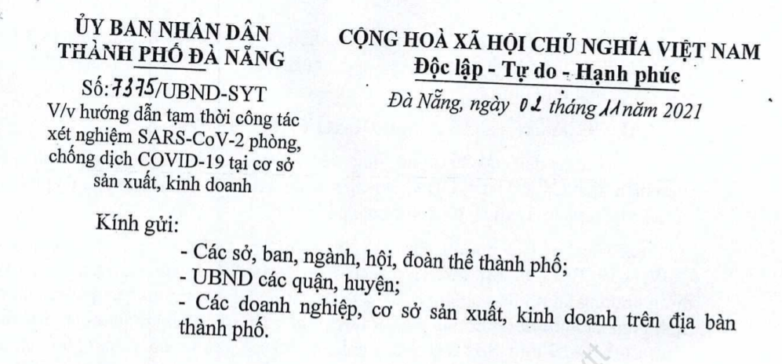

Slide 59
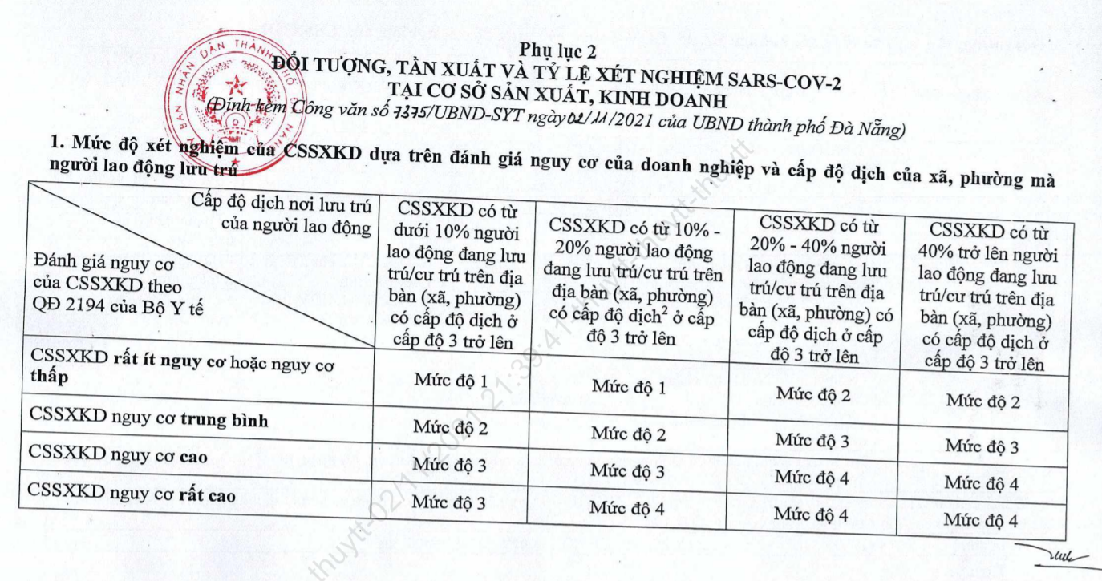

Slide 60
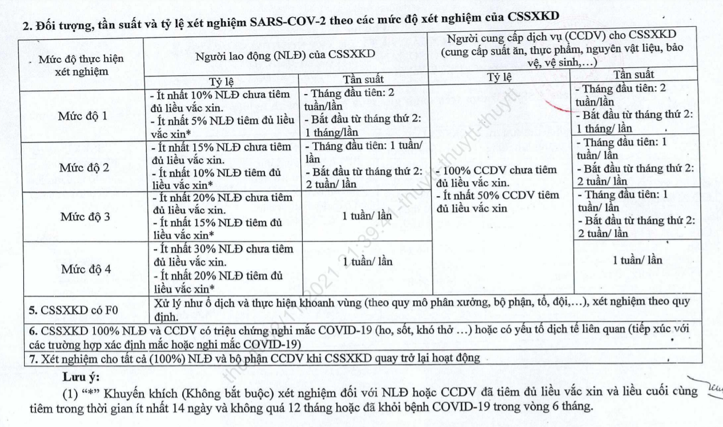

Slide 61
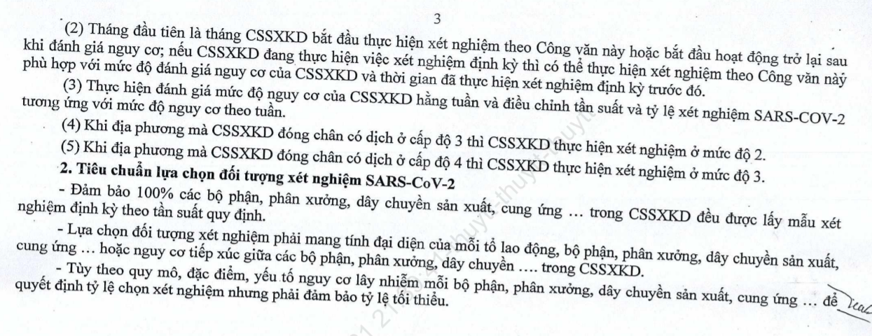

Slide 62
- Trên cơ sở tình hình thực tế của các cơ sở lao động trên địa bàn, các địa phương chủ động quyết định cụ thể theo từng cấp độ dịch về: tần suất, tỷ lệ xét nghiệm ngẫu nhiên cho người lao động có nguy cơ lây nhiễm cao; phương án tổ chức lưu trú tập trung, cách ly, tổ chức sản xuất khi có dịch tại cơ sở lao động.
- Dừng áp dụng các nội dung tần suất, tỷ lệ xét nghiệm, phương án lưu trú tập trung, cách ly và tổ chức sản xuất khi có dịch tại cơ sở lao động tại các văn bản số 2787/Đ-BYT ngày 05/6/2021; 6565/BYT-MT ngày 12/8/2021; 6666/ BYT-MT ngày 16/8/2021; 8228/ BYT-MT ngày 130/9/2021 của Bộ Y tế
Chú ý

Slide 63
07
Vận chuyển, lưu thông hàng hóa, nguyên vật liệu sản xuất giữa trong và ngoài thành phố, thực hiện theo hướng dẫn vận tải đảm bảo an toàn, phòng, chống dịch COVID-19

Slide 64
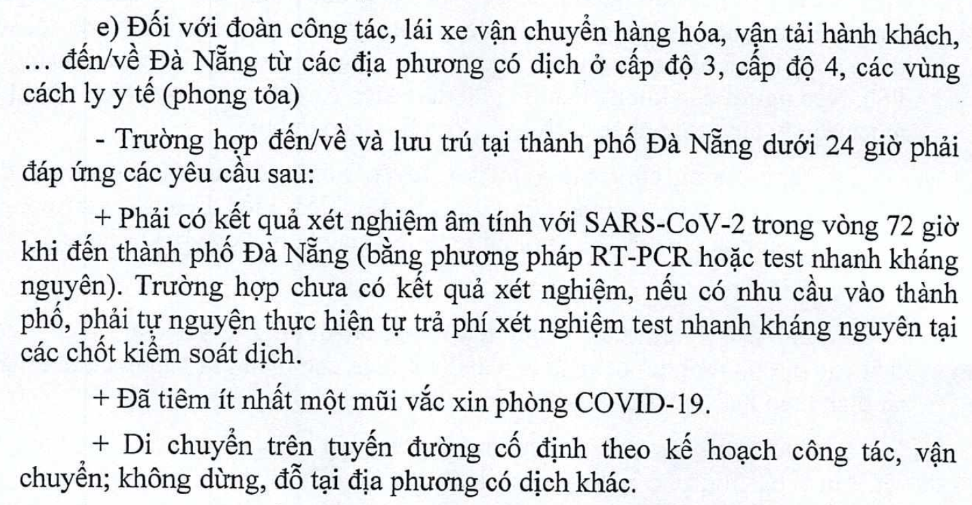

Slide 65
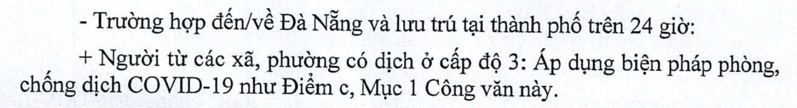
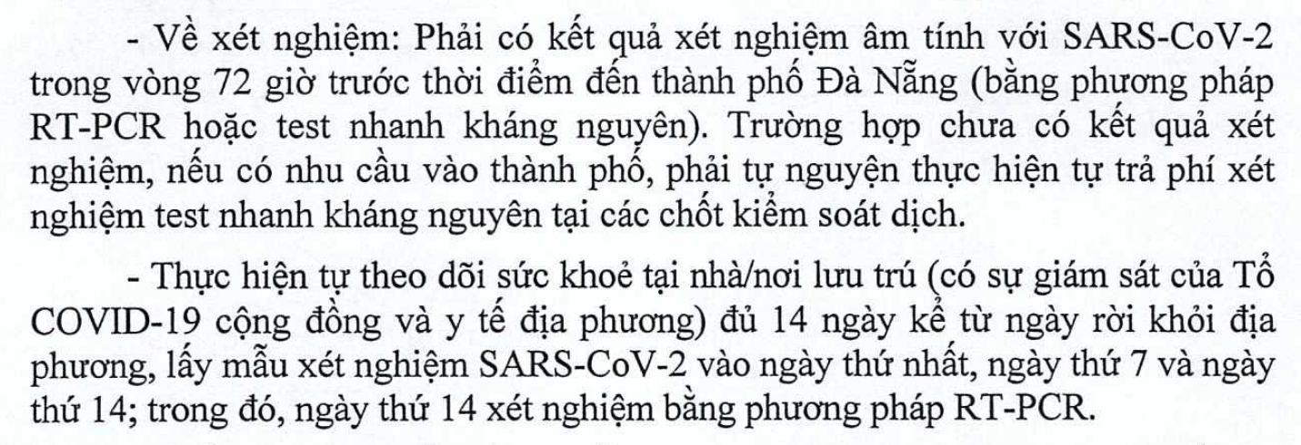

Slide 66
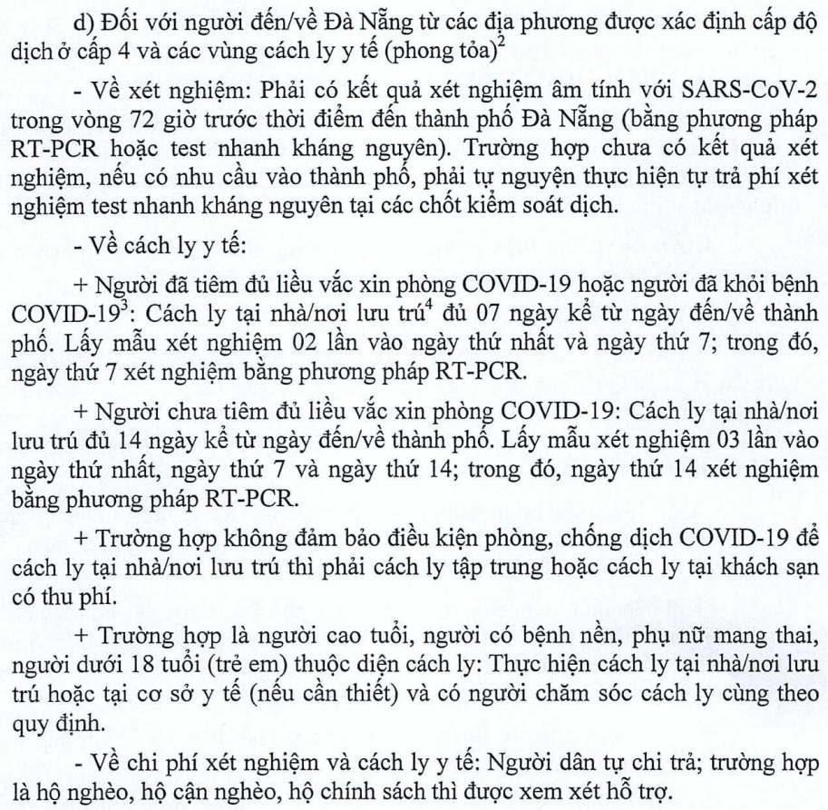

Slide 67

TRÂN TRỌNG CẢM ƠN!

